Slide 1
Kvantovanie farieb
dithering

Slide 2
Kvantovanie
Obrazovo nezávislé metódy
najvýznamnejšie bity (~2)
rozdelenie priestoru farieb (partitioning)
referenčné farby, indexovanie
prahovanie
Obrazovo závislé metódy
zhlukovanie priestoru farieb (clustering)
segmentácia obrazu – rozdelenie obrazu na útvary, ktoré majú rovnaké charakteristiky (farba, textúra, ...)
prahovanie

Slide 3
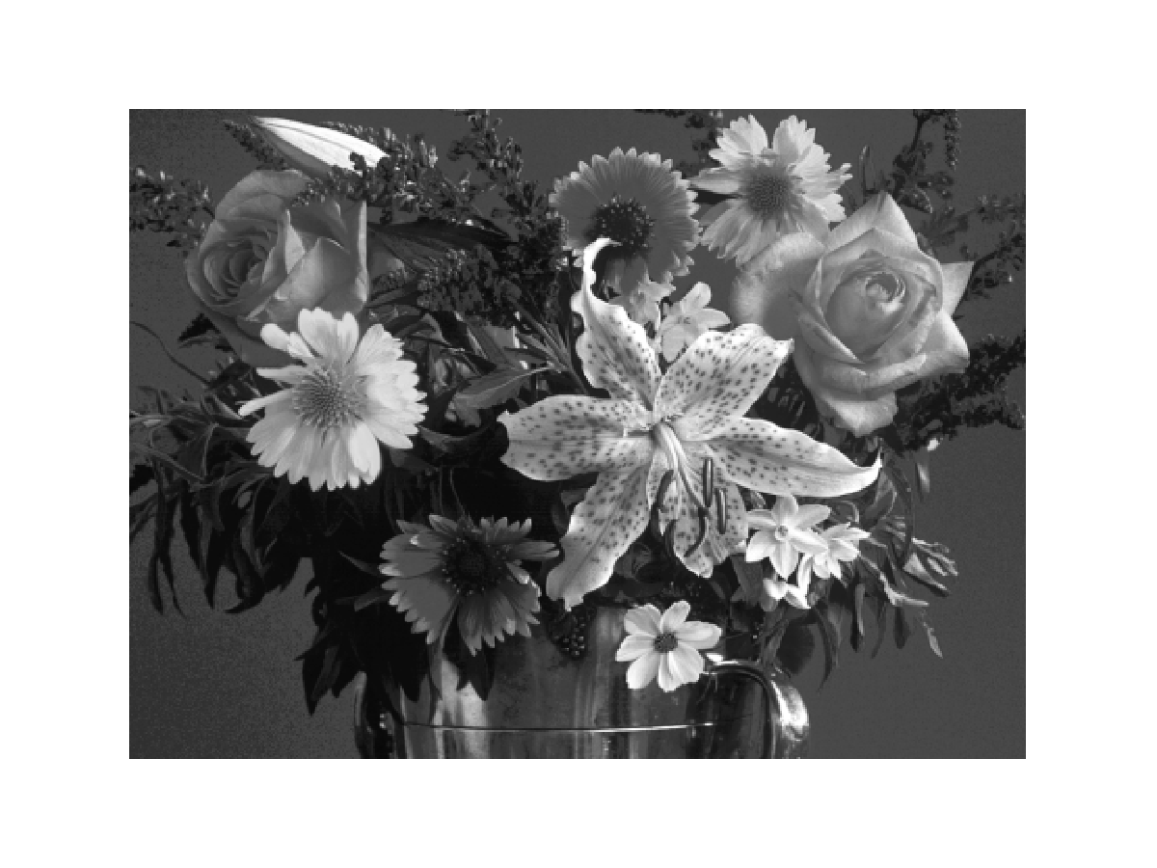
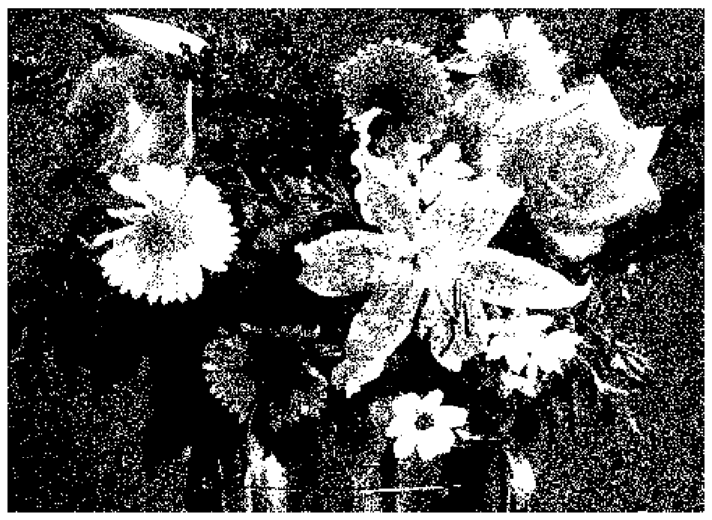
Šedotónové obrazy
Jednoduchý prípad – jeden kanál
Zmenšenie počtu farieb (úrovní šedej)
→

Slide 4
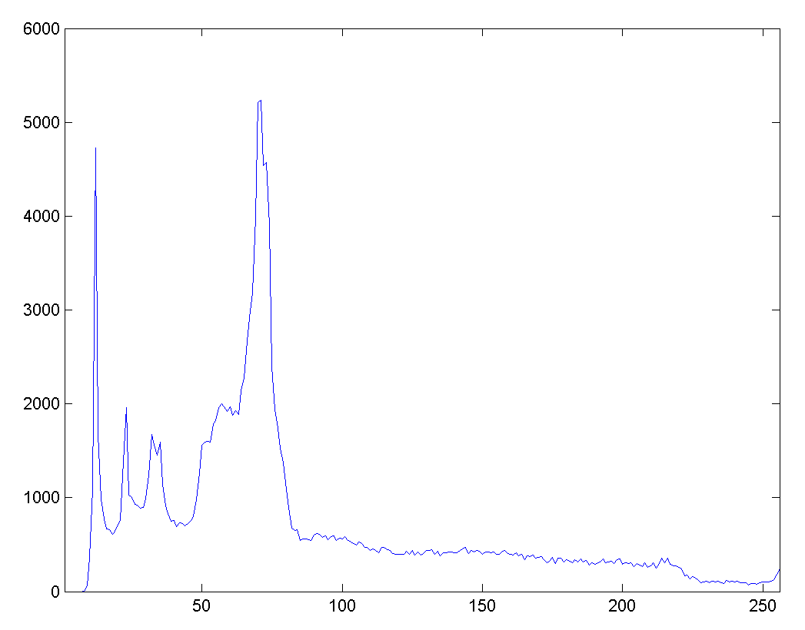
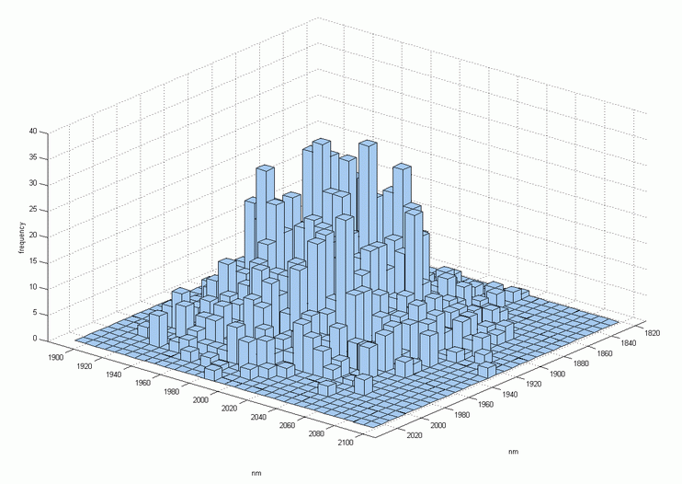
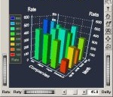
Histogram
Každej farbe R_{i}G_{j}B_{k} priradí počet obrazových bodov s touto farbou
Pre každú farbu 256 odtieňov – 256³ pamäť
Veľkosť obrazu oveľa menšia ako veľkosť histogramu
Väčšina binov histogramu prázdna

Slide 5
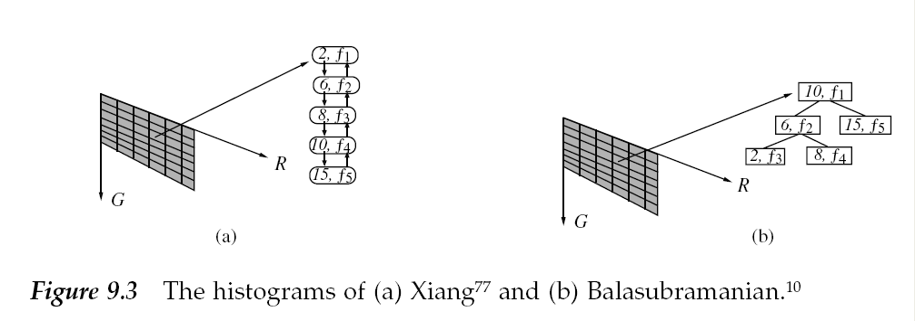
Histogram - variácie
Xiang
    Iba RG pole a list s hodnotami B a frekvenciu výskytu
    Zložitosť O(S/2) kde S je priemerná veľkosť B listov
Balasubramanian
    Vylepšenie B list -> binárny strom
    Zložitosť O(log(S))

Slide 6
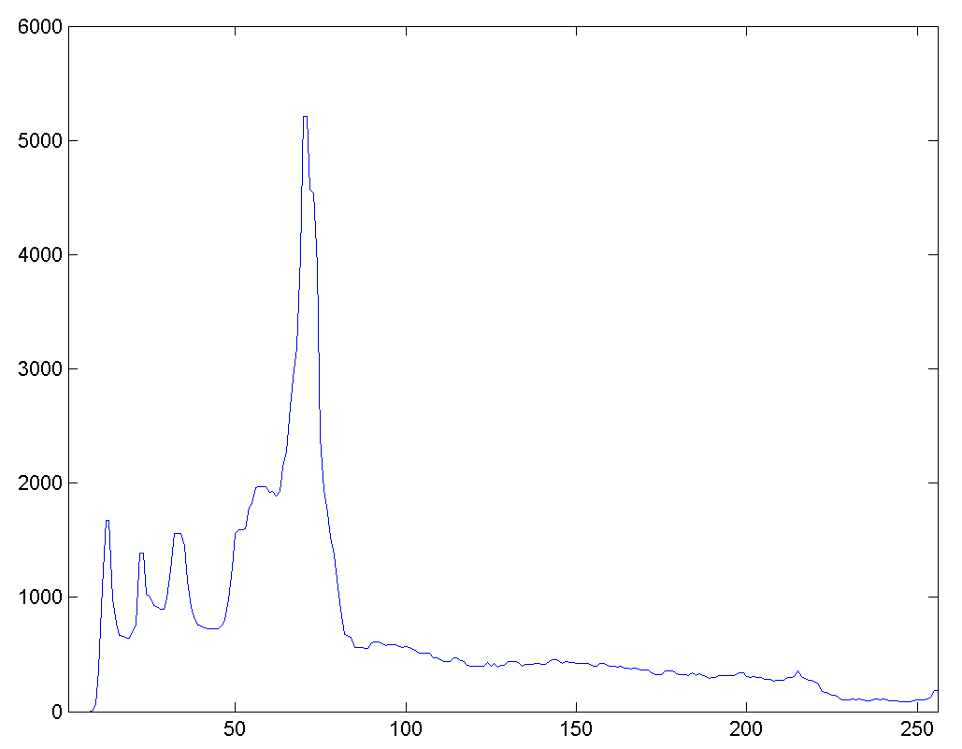
Histogram
každej úrovni jasu priradí zodpovedajúcu početnosť v obraze
vyhladenie histogramu

Slide 7
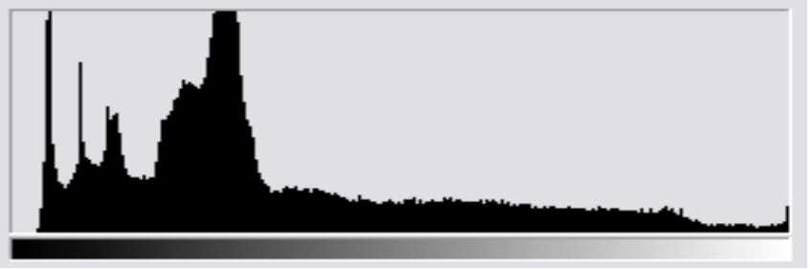
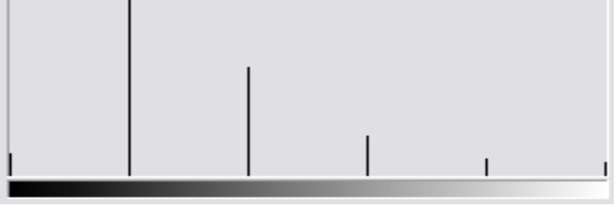
Prahovanie histogramu
prahová (hraničná) hodnota: p(i), i=0,..n
reprezentatívna farba: f(i), i=1,..n - voľba
∀ body obrazu s intenzitou I(x,y)
∀ i=1,..n
ak p(i-1) < I(x,y) ≤ p(i) tak I(x,y) = f(i)

Slide 8
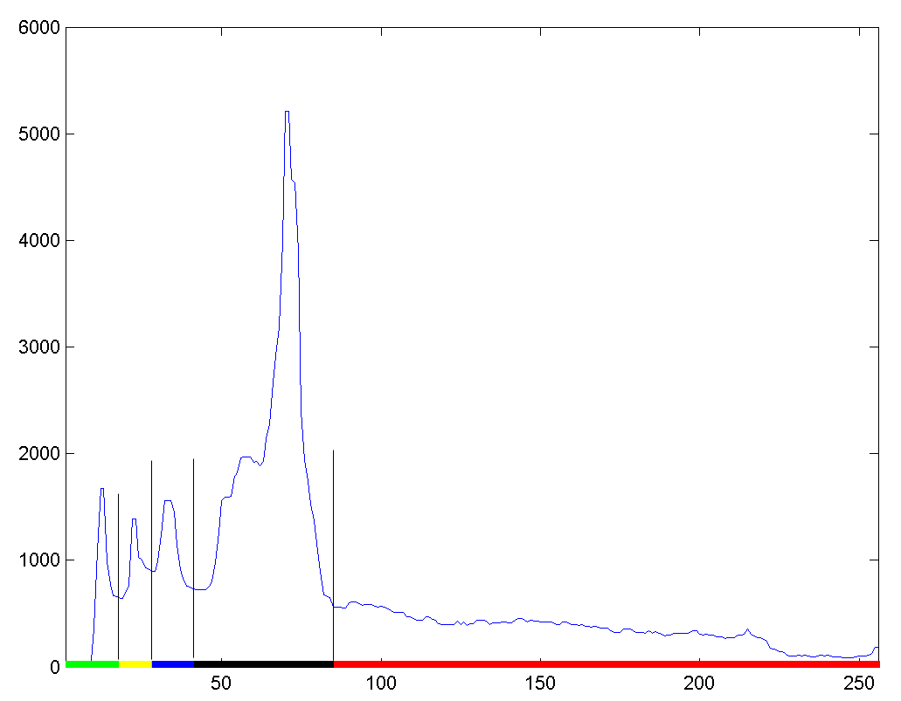
Prahovanie
adaptívne – hľadáme lokálne minimá

Slide 9
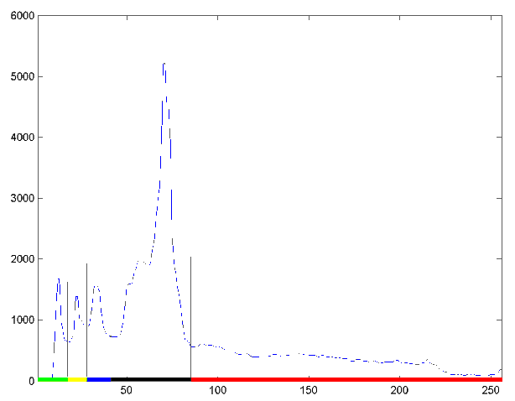
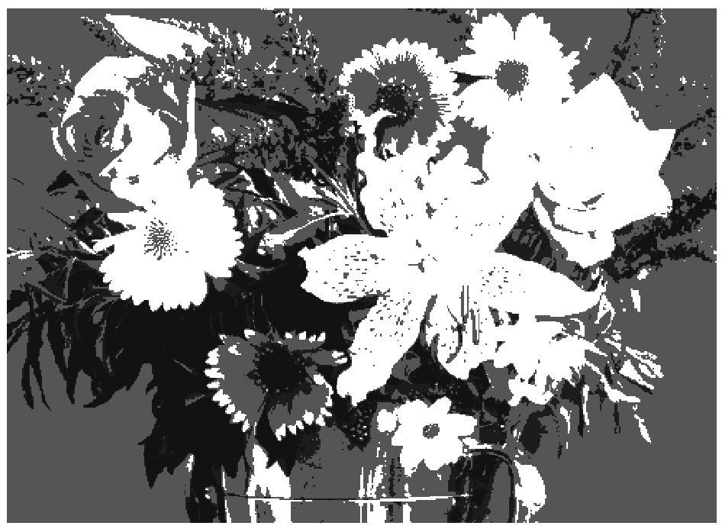
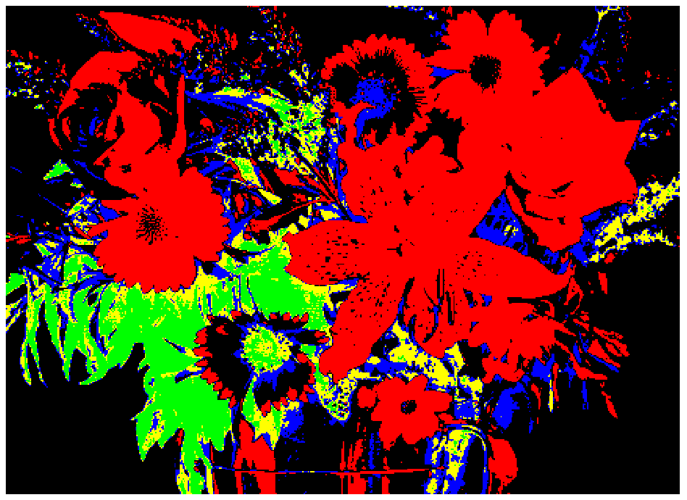
Výsledok

Slide 10
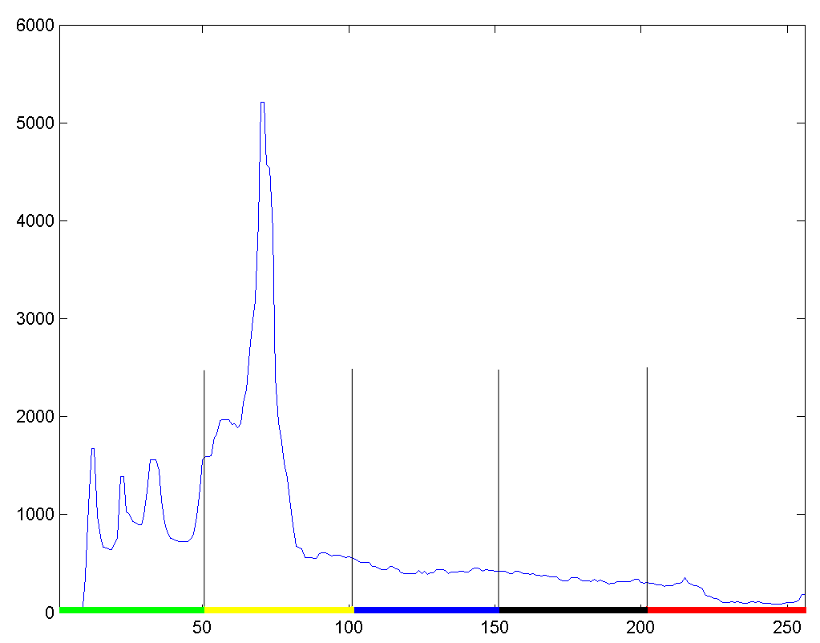
Prahovanie
pevný prah – pravidelné intervaly

Slide 11
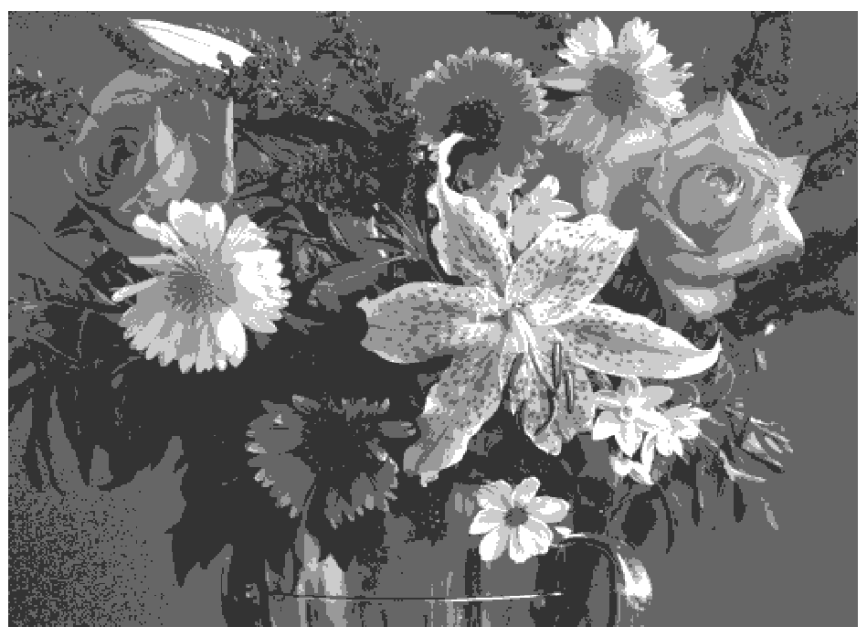
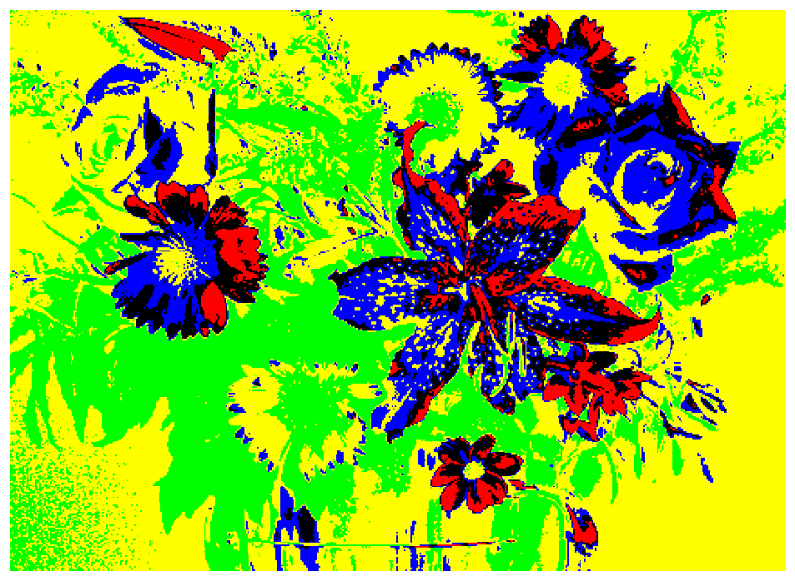
Výsledok

Slide 12
Porovnanie
adaptívne vs. pevné
účel použitia

Slide 13
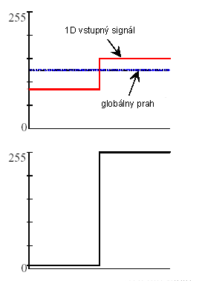
Binarizácia
2 farby (biela, čierna)
triviálne pomocou globálneho
prahovania
stráca sa nám informácia
naivný algoritmus
prah = 1/2

Slide 14
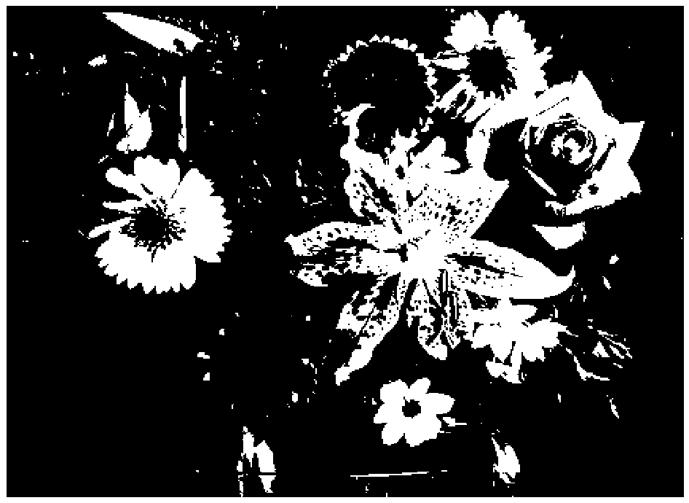
Problém ?

Slide 15
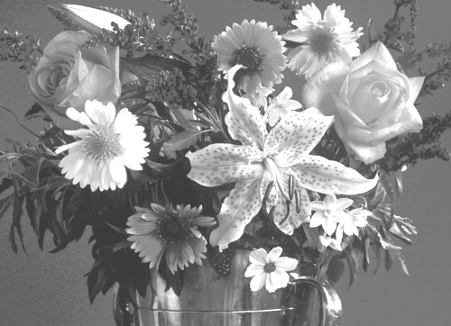
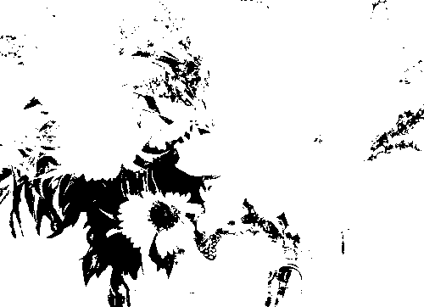
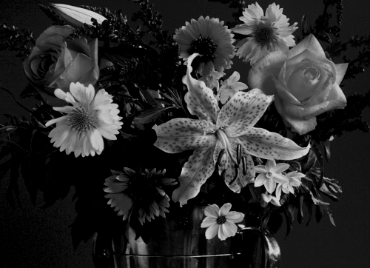
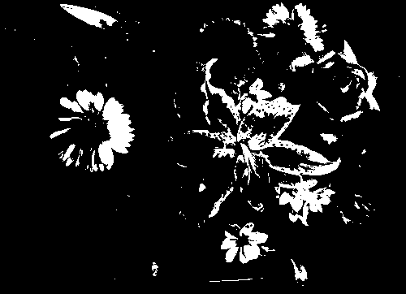

Slide 16

Vylepšenie
prah taký, aby sa (približne) zachovala priemerná intenzita
Intenzita
originál : 0.3297
prah 0.5 : 0.2048

Slide 17
Príklad
priemerná intenzita = 0.6
prah taký, aby 60% bodov malo vyššiu hodnotu a 40% nižšiu hodnotu
1
Usporiadame „body“
podľa intenzity
Určíme prah
0
40%
100%

Slide 18
Nie vždy zachováme intenzitu presne
1
0
40%
100%

Slide 19
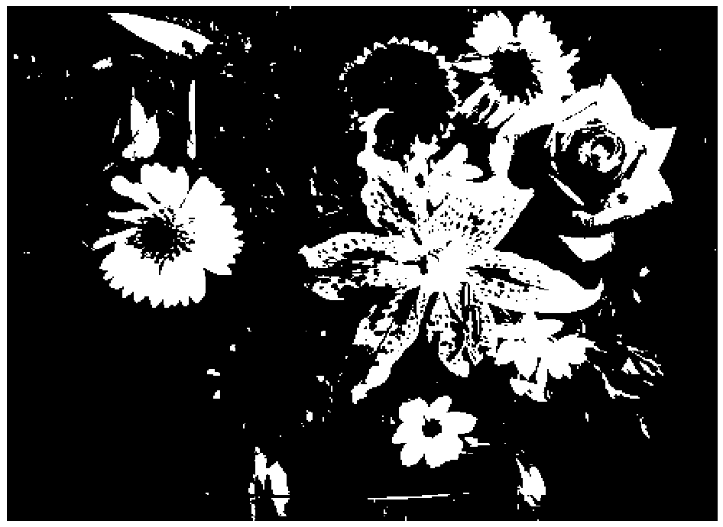
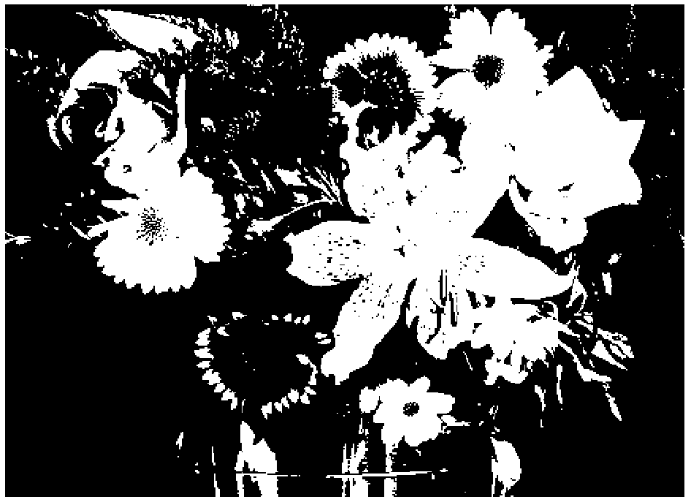
originál : 0.3297 prah 0.5 : 0.2048
prah 0.3216
intenzita 0.3326

Slide 20

Náhodná modulácia
Intenzita 0.3297
Pred prahovaním
pridáme šum
Každému pixlu sa pridá náhodná hodnota
Rovnomerne rozloženie z [-a,a]

Slide 21
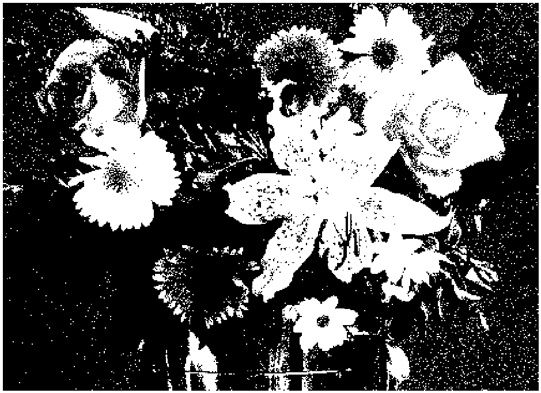
Náhodná modulácia
Gaussovský šum
Intenzita 0.3297

Slide 22

Halftoning
používa sa pri tlači novín
Šedé obrazové body sa reprodukujú ako rôzne veľké tlačové body.
Čím tmavší obrazový bod, tým väčší tlačový bod

Slide 23
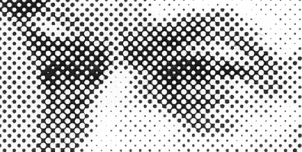
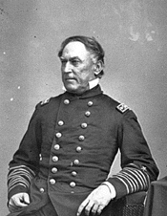

Halftoning

Slide 24
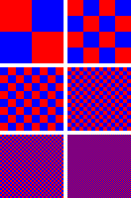
Dithering
Využíva vlastnosť oka priemerovať body v malom okolí
Dither coding (alebo dithering) – zmena šedotónového obrazu na binárny, pri zachovaní priemernej intenzity v oblastiach obrazu
Zmenšovaním veľkosti červeného a modrého obrazového bodu vytvorím fialovú farbu

Slide 25
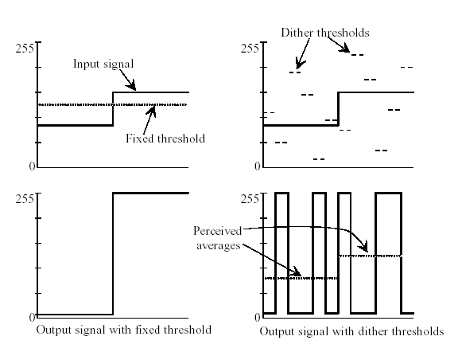
Dithering

Slide 26
Dithering
Najrozšírenejšie metódy
ordered dithering
error diffusion

Slide 27
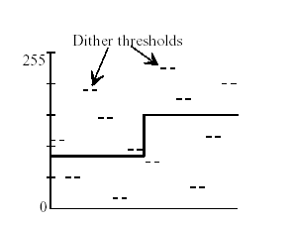
Ordered dithering
Aplikovanie prahovej mapy na obrazové body, čo spôsobuje že niektoré body sú zobrazované inou farbou

Slide 28

Ordered dithering
obraz rozdelíme na bloky veľkosti n x n
každý blok sa spracuje samostatne
každý pixel bloku sa porovná s určeným prahom
prahové hodnoty sú dané generátorom pseudonáhodných čísel
n – veľkosť matice
ki,j – zodpovedajúca pseudonáhodná hodnota
daná maticou
xmax – maximálna intenzita

Slide 29
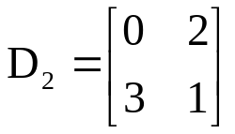
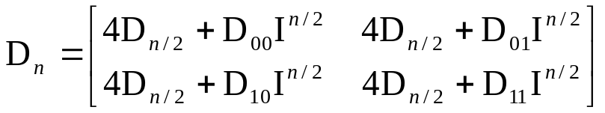
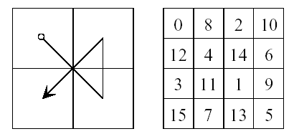
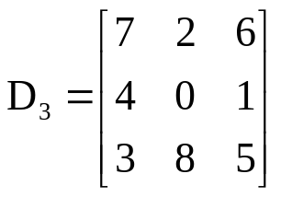
Ordered dithering – matice
Ako vyrobiť maticu?
Dij - i,j element matice D2
I^{n} - nxn jednotková matica

Slide 30
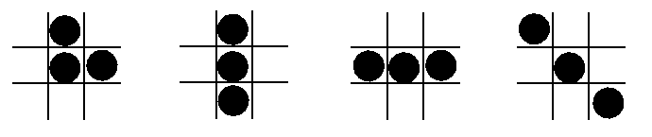

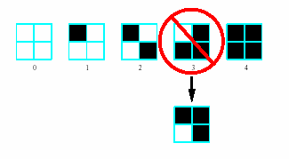
Matice
treba vyberať starostlivo,
aby nevytvárali neželané efekty

Slide 31
Ordered dithering – príklad
58 | 70 | 67 | 71
64 | 63 | 66 | 65
58 | 59 | 58 | 67
68 | 66 | 66 | 72
8 | 136 | 40 | 168
200 | 72 | 232 | 104
56 | 184 | 24 | 152
248 | 120 | 216 | 88
Vstupný obrázok
Zodpovedajúce
prahy
Výsledný obrázok
Vstupná intenzita: 1038 (64.875)
Výstupná intenzita: 1020 (63.75)

Slide 32
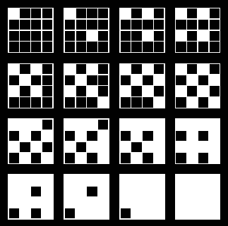
blok, kde všetky intenzity sú v intervale 56 – 72:
výsledný obraz: 4 biele a 12 čiernych pixlov
intenzity okolo 16 32 48 64

Slide 33
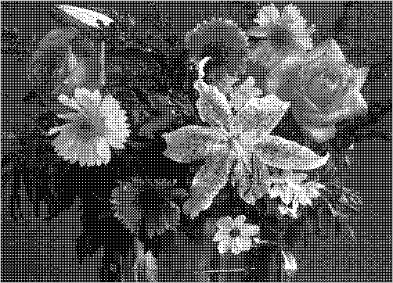
4

Slide 34
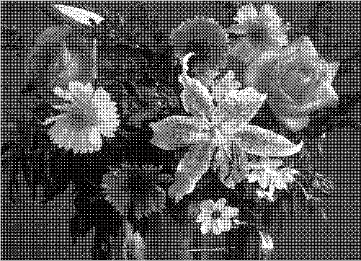
8

Slide 35
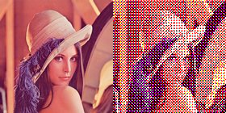
Ordered dithering - nedostatky
Vytvára nežiaduce rekurzívne textúry, šrafovanie

Slide 36

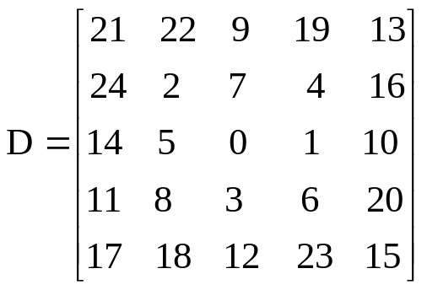
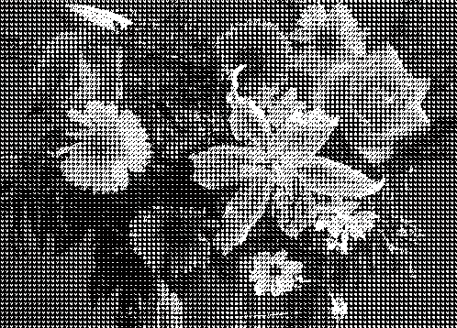

Clustered dithering
napodobuje novinovú tlač

Slide 37
Patterning
pixel nahradíme blokom
výstupné zariadenie má vyššie rozlíšenie
Matice - podobne ako pre dithering

Slide 38
Patterning
Výsledný obrázok
Vstupný obrázok
33 | 113 | 234
64 | 121 | 219
92 | 133 | 245
1
4
8
2
4
8
3
5
9
Zodpovedajúca
matica
prahy
14 42 71 99 128 156 184 213 241
0
1
2
3
4
5
6
7
8
9

Slide 39
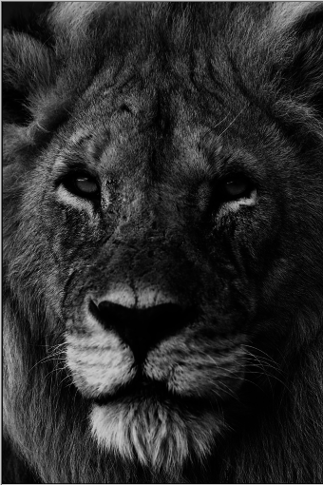
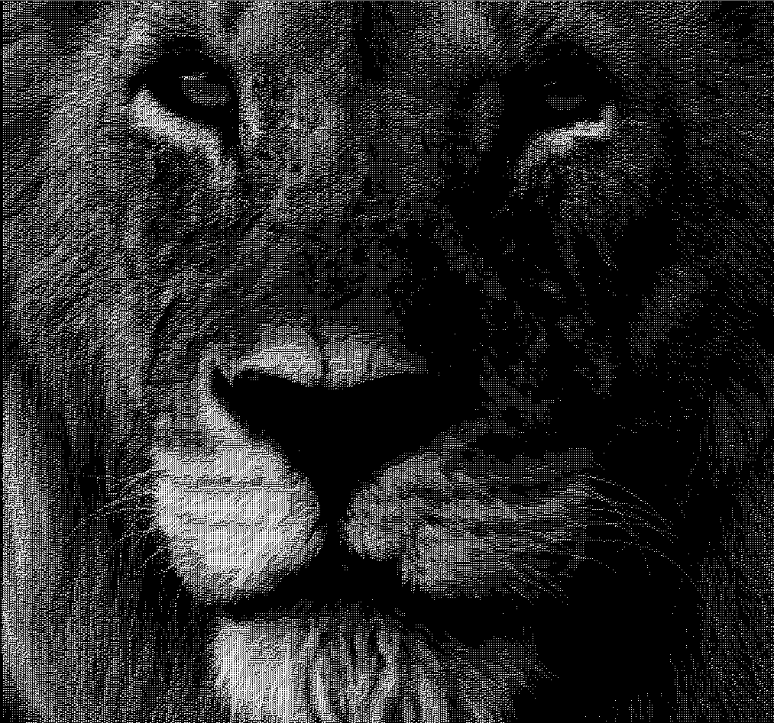
Patterning

Slide 40
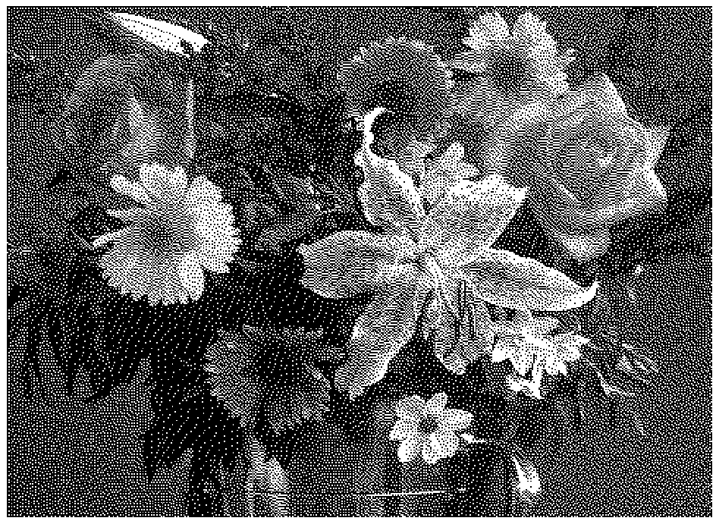
Error diffusion
chyba z kvantizačného procesu sa prenáša na susedné obrazové body aby sa následne negovala.
metóda Floyd-Steinberg dithering

Slide 41


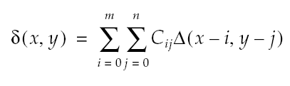
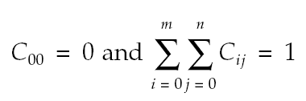
Error diffusion
Nech I´(x,y) je hodnota obrazového bodu získaná pseudonáhodným procesom a je kvantizačná chyba v obrazovom bode (x,y), potom I´(x,y) je vyjadrené nasledovne
kde
a
i a j určujú okolie na ktorom sa kvantizačná chyba akumuluje na základe koeficientov C_{ij},
Podmienka na C_{ij} zaručuje, že sa lokálne kvantizačná chyba priemeruje na nulu.
δ(x,y) reprezentuje dvoj-rozmerný filter

Slide 42
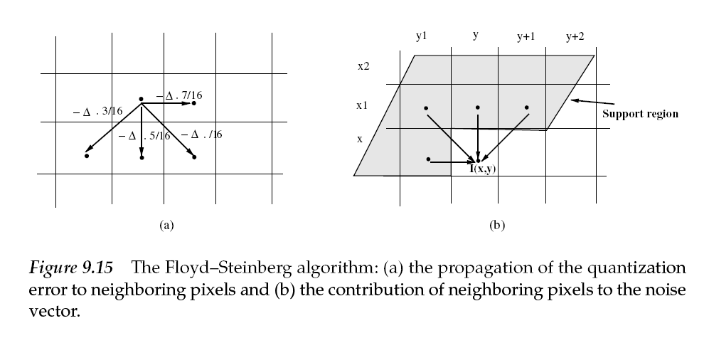
Error diffusion
Spracúva obraz po riadkoch zhora dolu zľava doprava.
Každý bod je zaokrúhlený k 0 alebo 1 (255).
Chyba pri zaokrúhľovaní je potom rozdelená medzi susedné body podľa masky.
Napr. ak hodnota intenzity je 191, zaokrúhlením na 255 máme chybu 64.
=> moc svetlý bod, preto susedné body stmavíme, aby sa suma intenzít bodov (veľmi) nezmenila.

Slide 43
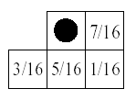
Floyd-Steinberg
35 | 89 | 95 | 132
68 | 112 | 100 | 150
51 | 45 | 98 | 127
0
35/16 = 2.1875
 | 15
11 | 2
35 | 104 | 95 | 132
79 | 114 | 100 | 150
51 | 45 | 98 | 127

Slide 44
Floyd-Steinberg
35 | 104 | 95 | 132
79 | 114 | 100 | 150
51 | 45 | 98 | 127
0 | 0
104/16 = 6.5
 |  | 46
20 | 33 | 6
35 | 104 | 141 | 132
99 | 147 | 106 | 150
51 | 45 | 98 | 127

Slide 45
Floyd-Steinberg
35 | 104 | 141 | 132
99 | 147 | 106 | 150
51 | 45 | 98 | 127
0 | 0 | 255
-114/16 = -7.125
 |  | -50
-21 | -36 | -7
35 | 104 | 141 | 82
99 | 126 | 70 | 143
51 | 45 | 98 | 127

Slide 46
Floyd-Steinberg
vstup
výstup
35
89
95
132
0
0
255
0
68
112
100
150
0
255
0
255
51
45
98
127
0
0
0
255
Suma intenzít v originálnom obraze: 1102.
Suma intenzít vo výslednom obraze: 1020.
Priemerná chyba na pixel: -6.83

Slide 47
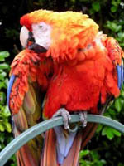

Error diffusion - nedostatky
Výber farebnej palety - treba zaručiť aby každá farba pôvodného obrazu sa dala vyjadriť ako lineárna kombinácia farieb z farebnej palety
Niekedy vzniknú „ghosts“ v obraze
Vytvára sa zrnitý obraz
24-bit RGB image dithered to 3-bit RGB using Floyd-Steinberg dithering

Slide 48






Porovnanie rôznych metód
Pôvodný obraz
threshold
random
halftone
Ordered dithering
Floyd-Steinberg

Slide 49
Farebné obrazy
3 kanály – RGB, HSV, Lab, ...
2 problémy:
Rozdelenie 3D priestoru
Mapovanie farieb

Slide 50


Indexovanie
Paleta farieb
Každému pixlu priradíme index do palety
Počet farieb v palete = 256
Index – 8 bitov
Zmenšíme potrebný priestor 3x z pôvodného R,G,B à 8 bitov

Slide 51

Obrazovo nezávislé kvantovanie
Vyberieme K reprezentatívnych farieb z farebného priestoru nezávisle od frekvencie výskytu v konkrétnom obraze
Rozdelenie priestoru farieb na K rovnakých subkociek.
Reprezentatívne farby – centroid subkocky
Techniky sa líšia podľa geometrie priestoru farieb

Slide 52



Pevná paleta - príklady
Pravidelné rozdelenie RGB kocky
na 6x6x6 –216 farieb
Web-save color pallete
Rozdelenie 3-3-2:
rozdelenie RGB kocky na 8x8x4 –
256 farieb

Slide 53


216
3-3-2

Slide 54


Adaptívna paleta
Farby v palete – vyberú sa z farieb v obraze

Slide 55


Ak zvolíme „nesprávnu“ paletu
spektrum

Slide 56


Ak zvolíme „nesprávnu“ paletu
Black body

Slide 57



originál
Original image using the web-safe color palette with Floyd-Steinberg dithering.
Here, the original has been reduced to a 256-color optimized palette with Floyd-Steinberg dithering applied. The use of an optimized palette, rather than a fixed palette, allows the result to better represent the colors in the original image.

